Slide 1
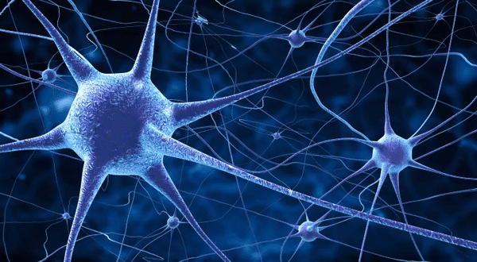
সু-স্বাগতম

Slide 2

মোঃ ফেরদৌস ওয়াহিদ
সহকারী শিক্ষক(বিজ্ঞান)
মাধবপুর পাইলট উচ্চ বিদ্যালয়
মাধবপুর হবিগঞ্জ।

Slide 3
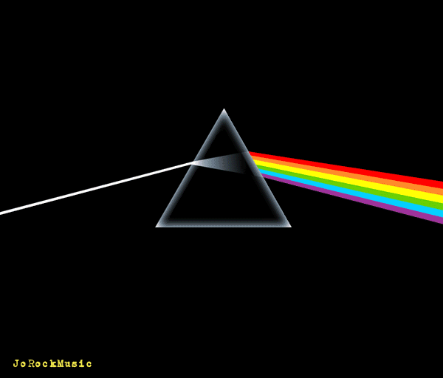
শ্রেণি- অষ্টম
অধ্যায়- আলো
সময়- ৩০ মিনিট
পাঠ- আলোর প্রতিসরণ

Slide 4
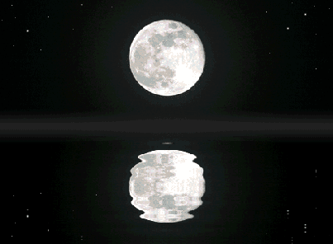
কি দেখছ?
চাদকে পানির নিচে দেখা যাচ্ছে?
পানির নিচে দেখা যাওয়ার কারণ হচ্ছে আলোর প্রতিসরণ।

Slide 5
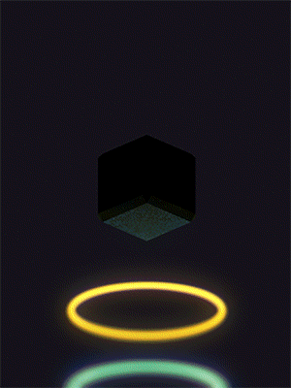
আমাদের আজকের বিষয় হচ্ছে
আলোর প্রতিসরণ

Slide 6
শিখনফলঃ
আলোর প্রতিসরণের ধারণা সংজ্ঞায়িত করতে পারবে,
আলোর প্রতিসরণ চিত্রের মাধ্যমে ব্যাখ্যা করতে পারবে।
আলোর প্রতিসরণের সূত্র ব্যাখ্যা করতে পারবে।

Slide 7
আলোর দিক পরিবর্তন করছে কী?
ঘটনাটিকে কী বলে?

Slide 8
N1
P
হালকা মাধ্যম
O
B
A
ঘন মাধ্যম
P2
P1
N2
আলো কোন মাধ্যম থেকে কোন মাধ্যমে যাচ্ছে?
আলো দিক পরিবর্তন করছে কি?
ছবি থেকে কিছু বুঝতে পারছি কী?

Slide 9
N1
P2
P1
হালকা মাধ্যম
O
B
A
ঘন মাধ্যম
P
N2
আলো কোন মাধ্যম থেকে কোন মাধ্যমে যাচ্ছে?
আপতন কোন এবং প্রতিসরণ কোণের মধ্যে কোনো পার্থক্য দেখতে পাচ্ছ কী?
চিত্রে প্রতিসরণ কোণ কোনটি?

Slide 10
একক কাজঃ
আলো যখন হালকা থেকে ঘন মাধ্যমে যায় তখন আপতন কোণ প্রতিসরণ কোণ অপেক্ষা বড় হয়- উক্তিটি চিত্রের মাধ্যমে ব্যাখ্যা কর।

Slide 11
N1
p
i
o
a
হালকা মাধ্যম
b
ঘন মাধ্যম
N3
চিত্রের ঘটনাটিকে কী বলে?
r
Po আলোক রশ্মি প্রতিসরিত হয়ে যাওয়ার সময় কোন পথে গেছে?
N2
p1
এখানে আপতন কোণ কোনটি?
q
o1
ছবিতে আলোর দিক কয়বার পরিবর্তন করেছে?
নির্গত কোন
R
N4
R1

Slide 12
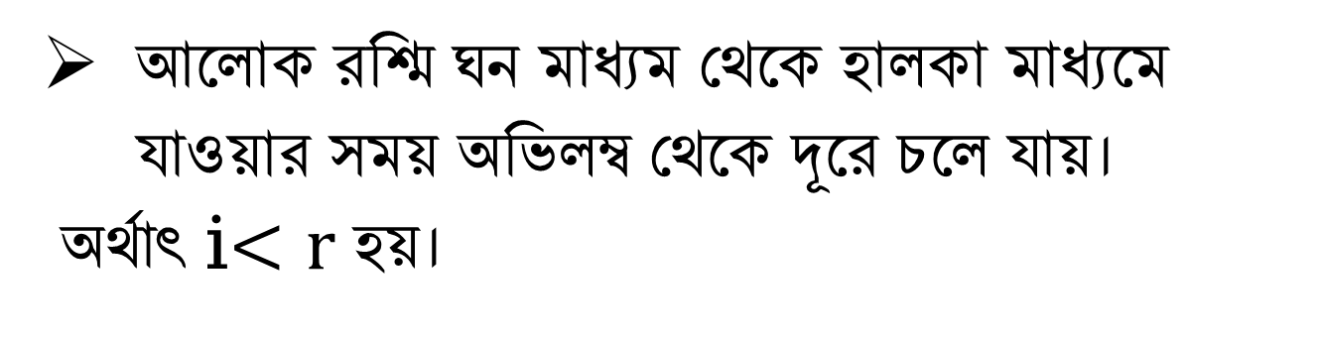
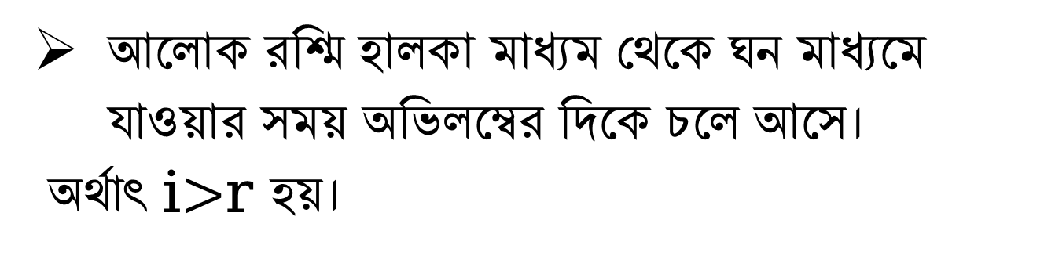
আলোক রশ্মি হালকা মাধ্যম থেকে ঘন মাধ্যমে যাওয়ার সময় অভিলম্বের দিকে চলে আসে।
অর্থাৎ i$>$r হয়।
আলোক রশ্মি ঘন মাধ্যম থেকে হালকা মাধ্যমে যাওয়ার সময় অভিলম্ব থেকে দূরে চলে যায়।
অর্থাৎ i$<r$হয়।

Slide 13
জোড়ায় কাজঃ
আলোর প্রতিসরণের নিয়মগুলো চিত্রের মাধ্যমে ব্যাখ্যা কর।

Slide 14
মূল্যায়নঃ
আপতন কোণ কাকে বলে?
প্রতিসরণ কোণ কাকে বলে?
আলো কোন পথে চলে?
আলোর প্রতিসরণ বলতে কী বুঝায়?
কখন আপতন কোন বড় হয়?

Slide 15
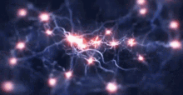
ধন্যবাদ

